Slide 1
আজকের ক্লাসে সবাইকে স্বাগতম

Slide 2
ZAHIDUL ISLAM

Slide 3
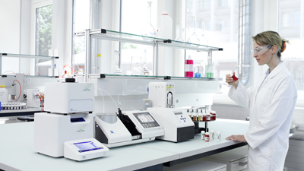
বলো তো, আমরা ছবিগুলোতে কি দেখতে পাচ্ছি ?
নিচের ছবি গুলো লক্ষ্য করি
অনুমান করছো আমরা আজ কী পড়তে যাচ্ছি?
ল্যাবরেটরিতে নানা রকম যন্ত্র ব্যবহার করে সেখানে পরীক্ষা-নিরীক্ষা করা হয়।
ল্যাবরেটরিতে পরীক্ষা-নিরীক্ষা বা বিশ্লেষণ করাই হচ্ছে গবেষণা।
Notes:
শিক্ষার্থীদের নিকট থেকে প্রশ্নের জবাবের পর গবেষণা আইসিটি সম্পর্কে বলতে হবে । এরপর পাঠ ঘোষনা …

Slide 4
আজ আমরা পড়ব
গবেষণা
ZAHIDUL ISLAM

Slide 5
শিখনফল
শিখনফল
১. সভ্যতা গড়ে উঠার কারণ সম্পর্কে বলতে পারবে;
j
২. গবেষণার ক্ষেত্রেসমূহ চিহ্নিত করে বর্ণনা করতে পারবে;
৩. গবেষণা কত প্রকার ও কি কি তা বর্ণনা করতে পারবে;
৪. গবেষণায় আইসিটির ভূমিকা ব্যাখ্যা করতে পারবে।
ZAHIDUL ISLAM

Slide 6
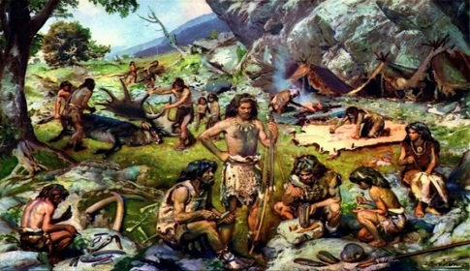
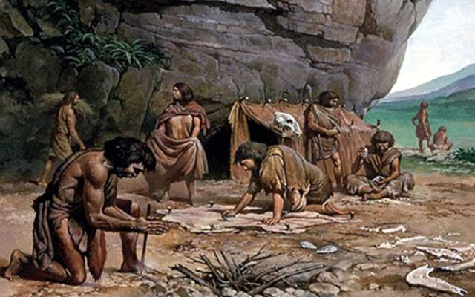
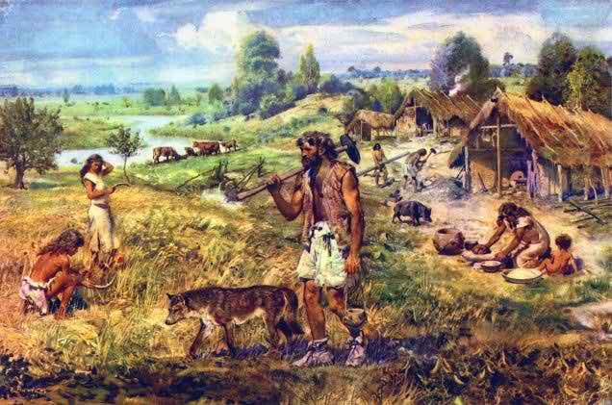
সভ্যতা যেভাবে গড়ে উঠে...
প্রকৃতির সাথে সংগ্রাম করে।
হিংস্র পশুর সাথে যুদ্ধ করে।
অর্ধভুক্ত, অনাহারে থেকে রোগ শোকে ভুগে বেচেঁ থাকত।

Slide 7
সভ্যতা যেভাবে গড়ে উঠে...
বর্তমান সভ্যতা গড়ে উঠে
বর্তমান সভ্যতা
সভ্যতা ক্রমান্বয়ে এগিয়ে যাচ্ছে। যা সম্ভব হচ্ছে মানুষের নতুন কিছু বের করার আগ্রহ ও গবেষণার পরিপ্রেক্ষিতে। যার ফলে...

Slide 8
একক কাজ
১। সভ্যতা গড়ে উঠার কারণ সমূহ খাতায় লিখ?
ZAHIDUL ISLAM

Slide 9
গবেষণার ক্ষেত্রেসমূহ
সমাজবিজ্ঞানে গবেষণা
গণিতে গবেষণা
সাহিত্যে গবেষণা
শিল্প গবেষণা
ZAHIDUL ISLAM

Slide 10
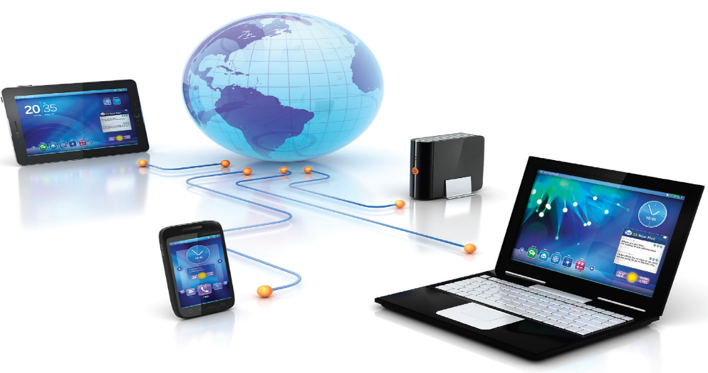
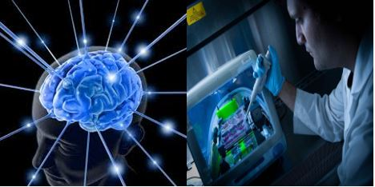
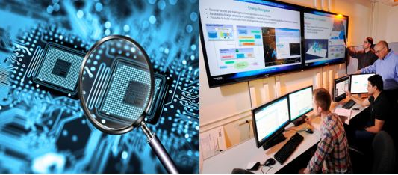
গবেষণার ক্ষেত্রেসমূহ
প্রযুক্তি গবেষণা
চিকিৎসা গবেষণা
বিজ্ঞান গবেষণা
যা নিয়েই গবেষণা করুক না কেন তা সকল গবেষণা নির্ভর করে তথ্যপ্রযুক্তির উপর।

Slide 11
জোড়ায় কাজ
গবেষণার ক্ষেত্রসমূহ চিহ্নিত করে খাতায় লিখ।
ZAHIDUL ISLAM

Slide 12
গবেষণার প্রকারভেদ
গবেষণা দুই প্রকার
গবেষণা
তাত্ত্বিক
ব্যবহারিক

Slide 13
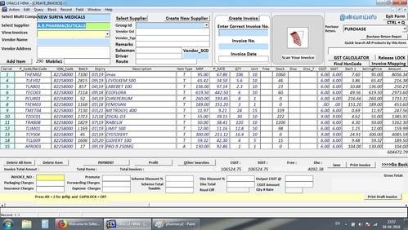
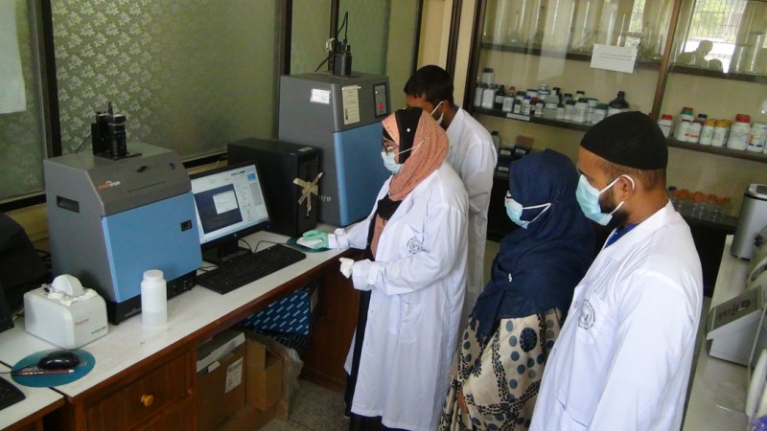
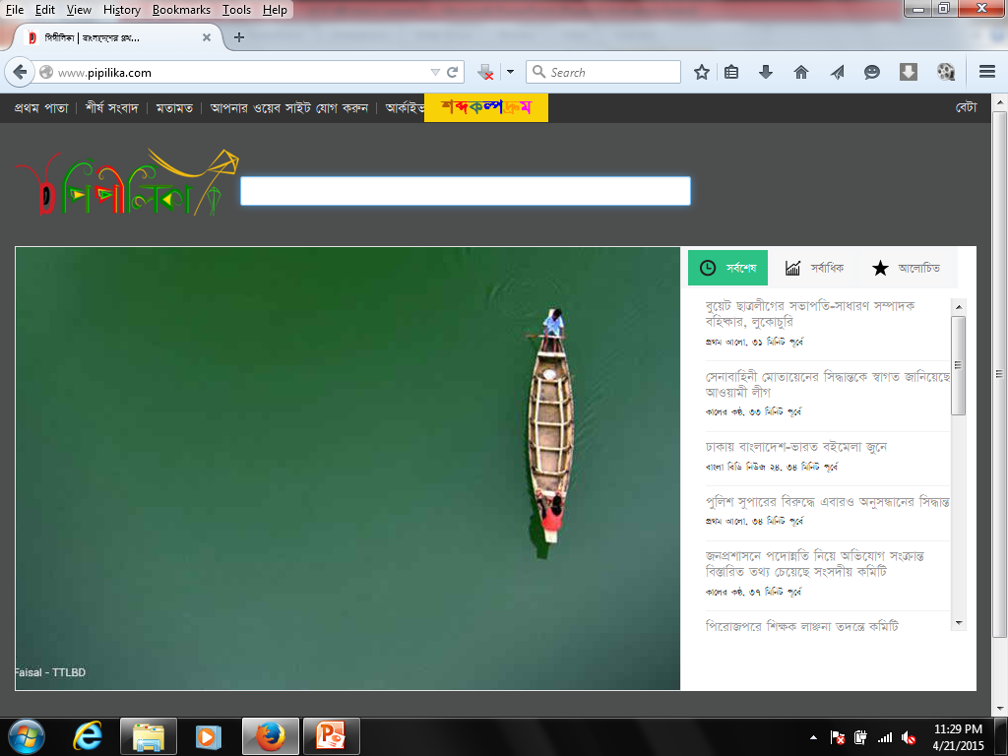
তাত্ত্বিক গবেষণায় আইসিটি
তাত্ত্বিক গবেষণাতে গবেষকরা একটা বিষয়ের তাত্ত্বিক অংশটুকু নিয়ে চিন্তা ভাবনা করেন এবং সেজন্যে তাদের কে কম্পিউটারের উপরে নির্ভর করতে হয়।
গবেষণার কাজটুকু ঠিকভাবে অগ্রসর হচ্ছে কি না সেটা দেখার জন্যে তাদেরকে তথ্যের সাথে মিলিয়ে দেখতে হয়।
এই সকল তথ্য বিশাল ডেটাবেস তথ্যের সাথে যোগাযোগ রখার জন্যে আইসিটি ব্যবহার করতে হয়।
ডেটাবেস এর সকল তথ্যে তথ্য ও যোগাযোগ প্রযুক্তি ব্যবহার করতে হয়।

Slide 14
ব্যবহারিক গবেষণায় আইসিটি
ল্যাবরেটরিতে নানা রকম যন্ত্র ব্যবহার করে সেখানে পরীক্ষা-নিরীক্ষা করা হয়।
ল্যাবরেটরিতে ব্যবহারিক গবেষণা করতে হয়।
ল্যাবরেটরির নতুন নতুন যন্ত্রপাতি তৈরি করা পরিচালনা কিংবা ব্যবহার করার জন্য বিজ্ঞানীরা সব সময় কম্পিউটার ব্যবহার করেন।

Slide 15
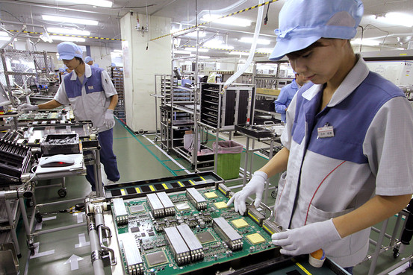
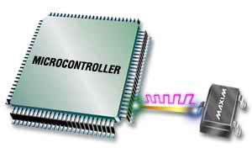
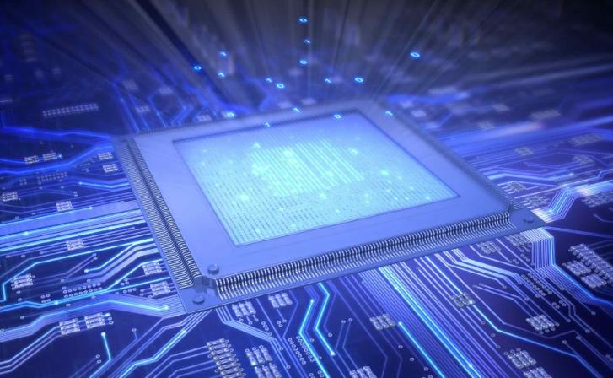
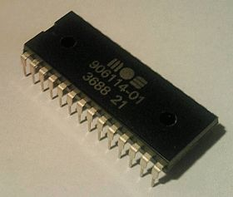
গবেষণায় আইসিটির ভূমিকা
FPGA Silicon Emulation
ব্যবহারিক গবেষণাতে নেটওয়ার্ক ব্যবহার করা যায় বলে বিজ্ঞানের অনেক গবেষণাতে আজকাল ল্যাবরেটরিতে বসে থাকতে হয় না, তারা অনেক দূর থেকে পরীক্ষাটি নিয়ন্ত্রণ করতে পারে।
যন্ত্রের ভিতরে সেগুলো বসিয়ে দিয়ে যন্ত্রগুলোকে অনেক স্বয়ংক্রিয় করে গবেষণার পুরো কাজটি অনেক সহজ করে দেওয়া হয়।
Field-Programmable Gate Array (FPGA)
কম্পিউটারের মতো কাজ করতে পারে এরকম ছোট ছোট মাইক্রো কন্ট্রোলার।
Programmable Logic Array (PLA)
Virtual Laboratory

Slide 16
দলগত কাজ
গবেষণা কত প্রকার ও কি কি তা বর্ণনা করে খাতায় লিখ?
ZAHIDUL ISLAM

Slide 17
মূল্যায়ন
সঠিক উত্তরের ক্লিক
১. কোনটি কম্পিউটারের মতো কাজ করতে পারে?
(ক) ক্যালকুলেটর
(খ) মাইক্রো কন্ট্রোলার
(গ) রেডিও
(ঘ) মাইক্রোওয়েভ
২. গবেষণায় ইন্টারনেট ব্যবহার করা হয় কেন?
(ক) তথ্য বিশ্লেষণে
(খ) তথ্য সংরক্ষণে
(গ) তথ্য সংগ্রহে
(ঘ) তথ্য প্রক্রিয়াকরণে
৩. বিজ্ঞানীরা বিশেষ গবেষণা ও পরীক্ষা-নিরীক্ষার জন্য কী ধরনের কম্পিউটার
ব্যবহার করেন ?
(ক) মিনিফ্রেম কম্পিউটার
(খ) এনালগ কম্পিউটার
(গ) ভারী কম্পিউটার
(ঘ) শক্তিশালী কম্পিউটার
ZAHIDUL ISLAM

Slide 18
মূল্যায়ন
৪. বিজ্ঞান আর প্রযুক্তি বিষয়ের গবেষণাতে গুরুত্বপূর্ণ ভূমিকা রাখে –
i) কম্পিউটার
ii) তথ্যপ্রযুক্তি
iii) নেটওয়ার
নিচের কোনটি সঠিক
ক) i, ও ii
খ) ii ও iii
গ) i ও iii
ঘ) i, ii ও iii
৫. কম্পিউটারের মতো কাজ করতে পারে এমন যন্ত্র হলো –
i) FPGA
ii) FPSA
iii) PLA
নিচের কোনটি সঠিক
ক) i, ও ii
খ) ii ও iii
গ) i ও iii
ঘ) i, ii ও iii
ZAHIDUL ISLAM

Slide 19
বাড়ির কাজ
গবেষণায় আইসিটির ভূমিকা খাতায় লিখে আনবে?
ZAHIDUL ISLAM

Slide 20
আজকের মত সবাইকে ধন্যবাদ
ZAHIDUL ISLAM

